Slide 2
Tập Hát Cộng Đoàn

Slide 3
Đk: Tôi nâng chén mừng ơn cứu độ và kêu cầu danh thánh Chúa liên.

Slide 4
Alleluia-Alleluia:
Chúa phán: Ta là bánh hằng sống từ trời xuống, ai ăn bánh này sẽ được sống muôn đời.
Alleluia.

Slide 6
Ca Nhập Lễ
Người Ơi Mau Tới
Mi Trầm

Slide 7
Đk: Người ơi mau tới tôn thờ Mình Máu Thánh. Thần lương nuôi dưỡng linh hồn giữa trần gian. Người ơi mau tới lãnh nhận Mình Máu Thánh. Sức sống nuôi hồn về tới quê thanh nhàn.

Slide 8
Tk1: Hãy mau về đây chung tiếng ca mừng. Thế nhân tội lỗi Người luôn mãi thương. Dẫu đã về trời vẫn sống giữa đời. Ban Mình Máu Thánh nuôi hồn người khắp nơi.

Slide 9
Đk: Người ơi mau tới tôn thờ Mình Máu Thánh. Thần lương nuôi dưỡng linh hồn giữa trần gian. Người ơi mau tới lãnh nhận Mình Máu Thánh. Sức sống nuôi hồn về tới quê thanh nhàn.

Slide 11
KINH VINH DANH
Ca Lên Đi 2

Slide 12
Chủ tế: Vinh danh Thiên Chúa trên các tầng trời. Và bình an dưới thế, bình an dưới thế cho người thiện tâm.

Slide 13
Chúng con ca ngợi Chúa. Chúng con chúc tụng Chúa. Chúng con thờ lạy Chúa. Chúng con tôn vinh Chúa. Chúng con cảm tạ Chúa vì vinh quang cao cả Chúa.

Slide 14
Lạy Chúa là Thiên Chúa, là Vua trên trời, là Chúa Cha toàn năng. Lạy Con Một Thiên Chúa, Chúa Giê-su Ki-tô.

Slide 15
Lạy Chúa là Thiên Chúa, là Chiên Thiên Chúa, là Con Đức Chúa Cha. Chúa xoá tội trần gian, xin thương, xin thương, xin thương xót chúng con.

Slide 16
Chúa xoá tội trần gian, xin nhận lời chúng con cầu khẩn. Chúa ngự bên hữu Đức Chúa Cha, xin thương, xin thương, xin thương xót chúng con.

Slide 17
Vì lạy Chúa Giê-su Ki-tô, chỉ có Chúa là Đấng Thánh, chỉ có Chúa là Chúa, chỉ có Chúa là Đấng Tối Cao, cùng Đức Chúa Thánh Thần trong vinh quang Đức Chúa Cha. A-men. A-men.

Slide 19
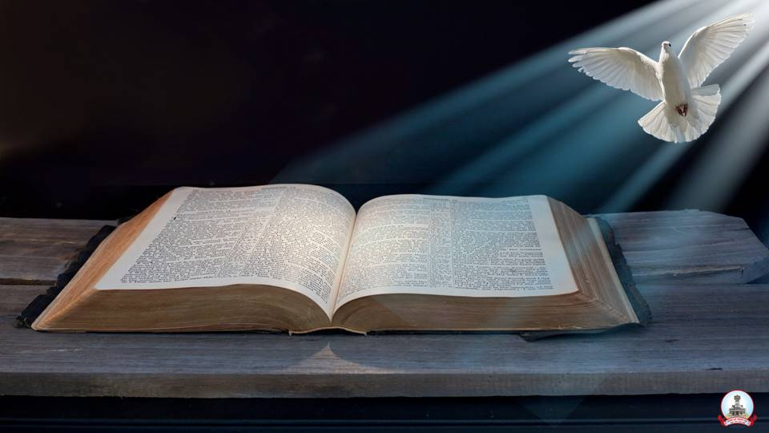
Bài đọc 1
Bài trích sách Xuất hành.
Đây là máu giao ước Đức Chúa đã lập với anh em.

Slide 20
Thánh Vịnh 115
Chúa Nhật IX Thường Niên Năm B
Mình và Máu Thánh Chúa Ki-tô
Lm. Kim Long
03 câu

Slide 21
Đk: Tôi nâng chén mừng ơn cứu độ và kêu cầu danh thánh Chúa liên.

Slide 22
Tk1: Biết lấy chi dâng lên đáp đền vì hồng ân chan chứa Ngài ban. Tôi xin nâng này chén cứu độ và cầu xin danh thánh của Ngài.

Slide 23
Đk: Tôi nâng chén mừng ơn cứu độ và kêu cầu danh thánh Chúa liên.

Slide 24
Tk2: Chúa vẫn luôn tôn dương quí trọng người bầy tôi trung hiếu tử vong. Thân con đây là con nữ tỳ được Ngài thương cởi tháo xích xiềng.

Slide 25
Đk: Tôi nâng chén mừng ơn cứu độ và kêu cầu danh thánh Chúa liên.

Slide 26
Tk3: Hiến lễ đây dâng lên cảm tạ và cầu xin danh thánh Ngài liên. Con ghi tâm lời xưa khấn nguyền và thực thi ngay trước dân Ngài.

Slide 27
Đk: Tôi nâng chén mừng ơn cứu độ và kêu cầu danh thánh Chúa liên.

Slide 28
Bài đọc 2
Bài trích thư gửi tín hữu Híp-ri.
Máu của Đức Ki-tô thanh tẩy lương tâm chúng ta.

Slide 29
Alleluia-Alleluia:
Chúa phán: Ta là bánh hằng sống từ trời xuống, ai ăn bánh này sẽ được sống muôn đời.
Alleluia.

Slide 32
KINH TIN KÍNH

Slide 33
Tôi tin kính một Thiên Chúa là Cha toàn năng, Đấng tạo thành trời đất, muôn vật hữu hình và vô hình.

Slide 34
Tôi tin kính một Chúa Giêsu Kitô, Con Một Thiên Chúa, sinh bởi Đức Chúa Cha từ trước muôn đời.

Slide 35
Người là Thiên Chúa bởi Thiên Chúa, Ánh Sáng bởi Ánh Sáng, Thiên Chúa thật bởi Thiên Chúa thật,

Slide 36
được sinh ra mà không phải được tạo thành, đồng bản thể với Đức Chúa Cha, nhờ Người mà muôn vật được tạo thành.

Slide 37
Vì loài người chúng ta và để cứu độ chúng ta, Người đã từ trời xuống thế.

Slide 38
Bởi phép Đức Chúa Thánh Thần, Người đã nhập thể trong lòng Trinh Nữ Maria, và đã làm người.

Slide 39
Người chịu đóng đinh vào thập giá vì chúng ta, thời quan Phongxiô Philatô. Người chịu khổ hình và mai táng, ngày thứ ba Người sống lại như lời Thánh Kinh.

Slide 40
Người lên trời, ngự bên hữu Đức Chúa Cha, và Người sẽ lại đến trong vinh quang để phán xét kẻ sống và kẻ chết, Nước Người sẽ không bao giờ cùng.

Slide 41
Tôi tin kính Đức Chúa Thánh Thần là Thiên Chúa và là Đấng ban sự sống, Người bởi Đức Chúa Cha và Đức Chúa Con mà ra,

Slide 42
Người được phụng thờ và tôn vinh cùng với Đức Chúa Cha và Đức Chúa Con. Người đã dùng các tiên tri mà phán dạy.

Slide 43
Tôi tin Hội Thánh duy nhất thánh thiện công giáo và tông truyền.

Slide 44
Tôi tuyên xưng có một Phép Rửa để tha tội. Tôi trông đợi kẻ chết sống lại và sự sống đời sau. Amen.

Slide 46
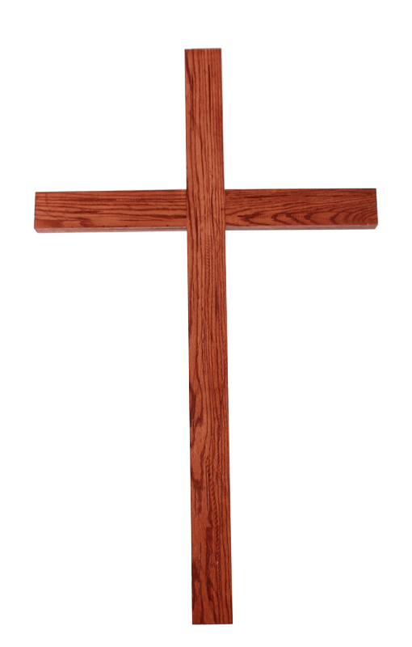
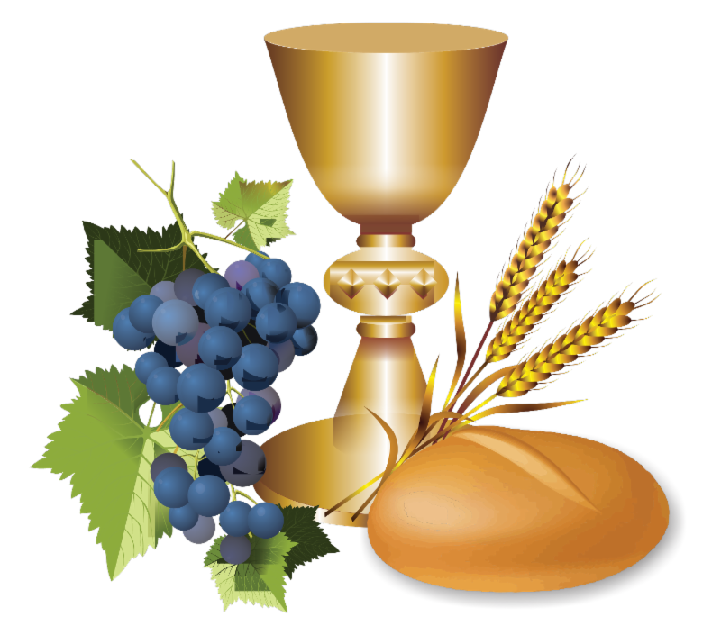
Ca Dâng Lễ DÂNG HỒN XÁC Hùng Lân

Slide 47
Đk: Con kính dâng Cha cùng bánh và rượu nho. Hồn con đây với xác con đây, đền vì bao tội lỗi xưa nay. Con dám trông mong thành áng trầm thơm tho. Bay tới trước dung nhan thánh Người, cám mến Cha lành tự tình khúc nôi.

Slide 48
Tk1: Con ước ao kết hợp cùng Chúa Giê-su như giọt nước trong rượu nho. Khăng khít nên một với Người, sống trong Người, trong nguồn ơn Chúa xuống cho.

Slide 49
Đk: Con kính dâng Cha cùng bánh và rượu nho. Hồn con đây với xác con đây, đền vì bao tội lỗi xưa nay. Con dám trông mong thành áng trầm thơm tho. Bay tới trước dung nhan thánh Người, cám mến Cha lành tự tình khúc nôi.

Slide 50
Tk2: Con dám xin Chúa rửa hồn xác chúng con cho sạch vết bao tội nhơ. Thương giúp qua đời hiểm nghèo, tới Thiên Đường, rũ sạch hết các mối lo.

Slide 51
Đk: Con kính dâng Cha cùng bánh và rượu nho. Hồn con đây với xác con đây, đền vì bao tội lỗi xưa nay. Con dám trông mong thành áng trầm thơm tho. Bay tới trước dung nhan thánh Người, cám mến Cha lành tự tình khúc nôi.

Slide 55
Ca Nguyện Hiệp Lễ
MÌNH MÁU THÁNH CHÚA KI-TÔ Dấu Chân

Slide 56
Tk1: Chúa yêu thương con nhiều, một tình yêu ôi quá thẳm sâu, một tình yêu rất đỗi nhiệm mầu, ai nào suy thấu. Chúa yêu thương con nhiều, Ngài tặng ban Mình Máu Thánh huyền siêu, nguồn thần lương nuôi dưỡng trần gian, mãi luôn dư tràn.

Slide 57
Đk: Này đây Mình Máu, thần lương nuôi dưỡng thế gian. Con luôn tin thật và thờ lạy Chúa, Chúa ơi. Vang câu cảm tạ ngợi khen tình Chúa bao la. Bí tích Thánh Thể là nguồn sự sống cho đời.

Slide 58
Tk2: Hỡi ai đang vất vả, lòng nặng mang lo lắng ngày qua, dặm trường xa sức đã mệt nhoài, mau tìm đến Chúa. Chúa thương yêu vỗ về, Ngài ủi an và giúp sức đỡ nâng, Ngài rộng ban chan chứa hồng ân, tháng năm gian trần.

Slide 59
Đk: Này đây Mình Máu, thần lương nuôi dưỡng thế gian. Con luôn tin thật và thờ lạy Chúa, Chúa ơi. Vang câu cảm tạ ngợi khen tình Chúa bao la. Bí tích Thánh Thể là nguồn sự sống cho đời.

Slide 60
Tk3: Bánh thiêng liêng bởi trời, được tặng ban cho khắp mọi nơi, loài người ơi tấu khúc ca ngợi, chúc tụng Thiên Chúa. Chúa hiến ban chính mình, để trở nên Thịt Máu Thánh cực linh, là của ăn của uống trường sinh, dưỡng nuôi linh hồn.

Slide 61
Đk: Này đây Mình Máu, thần lương nuôi dưỡng thế gian. Con luôn tin thật và thờ lạy Chúa, Chúa ơi. Vang câu cảm tạ ngợi khen tình Chúa bao la. Bí tích Thánh Thể là nguồn sự sống cho đời.

Slide 64
Ca Kết Lễ
THÁNH LỄ ĐÃ HẾT RỒI
Lê Phú Hải

Slide 65
Tk: Thánh lễ đã hết rồi con về thôi Chúa ôi. Ôi bao nhiêu hoan lạc đời con thắm phúc Chúa Trời. Xin ở bên con mãi trọn đời sống Chúa ơi. Xin ở bên con mãi từ nay suốt đời con.

Slide 66
Đk: Thánh lễ đã hết rồi con về thôi Chúa hỡi. Ôi bao nhiêu ơn huệ mà Thiên Chúa đã ban. Ôi no nê ân tình ôi tình yêu Thánh Thể. Xin cho con suốt đời là lễ tế Chúa ơi.

